Slide 1
«Атипичные формы» преэклампсии с позиций тромботической микроангиопатии
Д. мед. н. Джоджуа Т.В.
Донецк - 2020

Slide 2
Goodlin R. S. Preeclavpsia as the great impostor// Am. J. Gynecol.- 1991.- V. 164.- P. 1577-1581.
Клиническое течение тяжелых форм ПЭ может быть многоликим, и не случайно R.S. Goodlin назвал ПЭ «great impostor» - «великим обманщиком».

Slide 3
В последние годы произошли определенные изменения привычной картины течения
тяжелой преэклампсии.
Возможно это связано с
ослаблением иммунологической резистентности, в том числе в результате хронического стресса;
несбалансированным или избыточным питанием;
с увеличением доли женщин, страдающих хроническими заболеваниями.

Slide 4
Полиморфизм тяжелой ПЭ в ДРЦОМД (случаи)

Slide 5
Полиморфизм тяжелой ПЭ в ДРЦОМД (случаи)

Slide 6
«Современные черты» ПЭ
Раннее начало ( чаще 24 – 26 нед. гестации)
Искажение классического течения ПЭ на фоне сопутствующих заболеваний
Фульминантное течение (нарастание симптомов в пределах 24-48 ч)
Моносимптомная клиника
Минимальное проявление гипертензии, протеинурии, отеков.
Развитие плацентарной недостаточности
(ЗВУР , дистресс плода)
Появление неврологической симптоматики
Раннее развитие СПОН
Преэклампсия» под редакцией акад. РАМН Г.Т. Сухих, проф. Л.Е. Мурашко. -2010 г. - С. 566 «Актуальные вопросы акушерства, гинекологии и репрудуктологии» под редакцией Е.В. Коханевич. Москва - 2006 г. .-С 480.

Slide 7
Прошло около 30 лет и «маска» начала постепенно открывать лицо.
В настоящее время и ПЭ и HELLP-синдром рассматриваются с позиций тромботической микроангиопатии (ТМА).
Код в МКБ 10:
М31.1 Тромботическая микроангиопатия.
D59.3 Гемолитико-уремический синдром
За последние 5 лет наблюдается неуклонный рост верифицированных д-зов акушерского аГУС, что обусловлено не только истинным ростом аГУС, но, в первую очередь повышением информированности врачей в отношении данного заболевания.

Slide 8
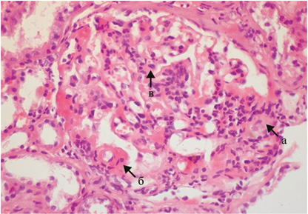
Тромботическая микроангиопатия (ТМА): Гетерогенная группа заболеваний, объединенных общностью гистологической картины и клинических проявлений при различии патогенетических механизмов
Клинические проявления ТМА:
Микроангиопатический гемолиз: (кумбс-негативная гемолитическая анемия с высоким уровнем ЛДГ, шизоцитозом и низким уровнем гаптоглобина);
Тромбоцитопения потребления;
Ишемическое поражение органов (почек, ЦНС, сердца, легких и др.).
Отек эндотелиальных клеток. Гломерулярный тромбоз

Slide 9
Зубчатые, сморщенные, разрушенные эритроциты с резко очерченными краями (акантоциты, эхиноциты)
Маленькие, неправильной формы фрагменты эритроцитов (звездчатые клетки) и шистоциты
Полихромазия (различная окраска)
«Мишеневидный» эритроцит
Собственное фото

Slide 10
Стоматоцит
Разрушенный эритроцит
Собственное фото

Slide 11
Если эритроциты распадаются с утратой всего гемоглобина, в мазке крови наблюдаются «тени» клеток
Собственное фото

Slide 12
Стоматоциты
(заболевания печени)
Разрушенные
эритроциты
Собственное фото

Slide 13
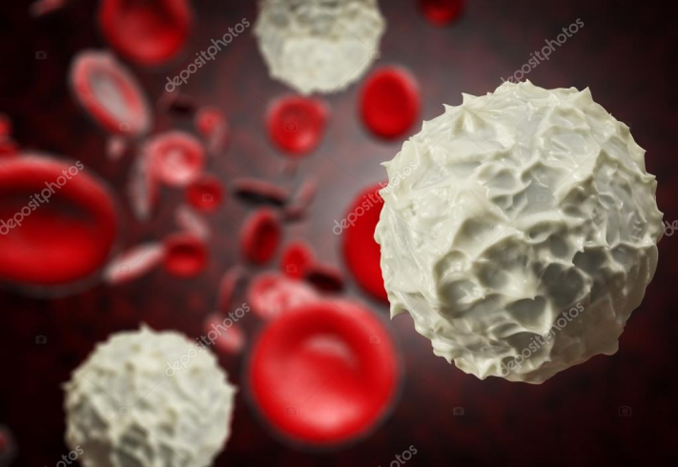
Что такое тромботическая микроангиопатия ?
ТМА – особый тип поражения мелких сосудов, при котором развивается их тромбоз и воспаление сосудистой стенки. В основе ТМА лежит повреждение эндотелия с последующим тромбообразованием, начинающемся в поврежденных участках, где происходит контакт тромбоцитов и плазменных факторов коагуляции с обнажившимся субэндотелием.
В процессе тромбообразования происходит «потребление» тромбоцитов, идущих на образование тромба.
В результате контакта с тромбами, заполняющими просвет мелких сосудов, происходит повреждение эритроцитов и их разрушение
Таким образом, основные проявления ТМА –
ТРОМБОЦИТОПЕНИЯ И
ГЕМОЛИТИЧЕСКАЯ АНЕМИЯ

Slide 14
Первичные ТМА
Вторичные ТМА
Беременность и роды: ПЭ/Э, HELLP-синдром.
Аутоимунные заболевания (СКВ, системная склеродермия, АФС).
Злокачественные опухоли.
Инфекции, в том числе ВИЧ, грипп А (H1N1), сепсис, септический шок.
Некоторые лекарственные препараты.
Ионизирующее излучение.
Трансплантация солидных органов и костного мозга.
Тромботическая тромбоцитопеническая пурпура (ТТП): в основе лежит дефицит активности протеазы ф-ра фон Виллебранда (vWF) фермента ADAMS 13.
Типичный ГУС (инфекционно-опосредованный), вызываемый бактериями, продуцирующими шигатоксин (STx), в первую очередь, E.coli (STEC-ГУС).
Атипичный ГУС (а-ГУС) – обусловлен генетическими нарушениями регуляторных белков системы комплемента.

Slide 15
Диагноз аГУС в акушерстве – это диагноз исключения.

Slide 16
Дифференциальная диагностика аГУС у взрослых
Заболевание | Дифференциально-диагностические признаки
Типичный ГУС | Положительный результат при бак. исследовании кала: посев на среду для выявления STEC, определение в образцах фекалий энтерогеморрагических E. coli методом ПЦР; выявление в сыворотке антител к липополисахаридам наиболее распространенных в данном регионе серотипов E. coli.
Наследственная или приобретенная ТТП | Дефицит ADAMS 13 – активность менее 10%, антитела к ADAMS 13
Беременность. Исключить ПЭ и HELLP синдром | Ферменты печени, срок гестации, критерии тяжелой ПЭ, положительная динамика непосредственно после родоразрешения
Аутоиммунные заболевания (СКВ, АФС) | Анти-ДНК антитела, антинуклеарные антитела, антитела к кардиолипину IgG и/или IgM изотипов, антител к β2 GP 1 IgG и/или IgM изотипов с помощью стандартизизованного иммуноферментного метода, волчаночный антикоагулянт стандартизованным коагулологическим методом.
ВИЧ - инфекция | Положительные результаты иммунного блоттинга на ВИЧ – инфекцию.
Сепсис | Наличие очага инфекции и ПОН (SOFA более 2 бал.)

Slide 17
Имитаторы тяжелой ПЭ
Дифференциальная диагностика ТМА в акушерстве-сложная задача. Ее решение затрудняют: сходство клинико-лабораторных признаков и относительное значение сроков берем.
HELLP
1 : 100 000
аГУС
Беременность
1 : 500
ОЖДП
Острая ТМА
1 : 15000
КАФС
Диф. диагностика ТМА в акушерстве должна быть обязательной и быстрой из-за различных терапевт. подходов к разным формам ТМА, что определяет прогноз
ТТП
1 :100 000

Slide 18
Акушерская ТМА и ОПП
Акушерская ТМА (А-ТМА) – редкая патология при беременности. В структуре всех осложнений беременности ТМА составляет 8-18%.
Распространенность – 1/25000.
Одна из основных причин А-острого повреждения почек (ОПП) и острого кортикального некроза.
Ассоциирована с высоким риском ПЭ, высокой материнской и перинатальной смертностью.
Неблагоприяный почечный прогноз.
75% больных, перенесших аГУС, в течение года достигают терминальной почечной недостаточности и нуждаются в лечении гемодиализом.

Slide 19
Преэклампсия и HELLP – синдром – специфические ассоциированные формы ТМА
До родоразрешения необходимо исследовать ЛДГ, гаптоглобин в сыворотке крови и шизоциты в мазке периферической крови, а также определить количество тромбоцитов и креатинин плазмы.
Истинные тяжелая ПЭ и HELLP – синдром требуют родоразрешения с целью элиминации секретирующегося антиангиогенного фактора sFLt – 1 плаценты.

Slide 20
Симптомы HELLP синдрома
Специфические: гемолиз, увеличение печеночных ферментов, тромбоцитопения.
Неспецифические: головная боль, утомление, недомогание, тошнота, рвота, боли в животе, в правом подреберье.
Характерные: желтуха, рвота с кровью, кровоизлияния в местах инъекций, нарастающая печеночная недостаточность, судороги.

Slide 21
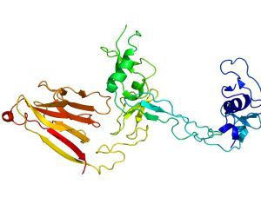
Основные формы ТМА в акушерской практике
ТТП – системная форма ТМА, в основе которой лежит тромбообразование в микроциркуляторном русле ряда органов, опосредованное сверхкрупными мультимерами фактора Виллебранда в условиях дефицита ADAMTS 13
Металлопротеаза, расщепляющая сверхкрупные мультимеры фактора Виллебранда ADAMTS 13 (a disintegrin and metalloprotease, with thrombospondin-1-like domain)
Норма:50-100%
ТТП менее 10%
Другие ТМА: снижение
К концу беременности активности ADAMTS 13 составляет в среднем 52%
Одновременно наблюдается нарастание активности ф-ра Виллебранда, мах. 200-500%
Родоразрешение не предотвращает прогресирование
аГУС: генетические дефекты в системе комплемента приводят к нарушению регуляции и неконтролируемой активации АПК с последующим повреждением эндотелия.

Slide 22
Принципы ИТ при ГУС/ТТП
Применение обменного переливания плазмы после родоразрешения позволяет снизить уровень смертности с 80 до 10%.
Цель: возмещение уровня vWF – протеазы, удаление антител, блокирующих активность ADAMS 13, провоспалительных цитокинов, компонентов комплемента из системного кровотока, а также возмещение дефицита естественных антикоагулянтов.
Эффективность других (спленэктомия, клюкокортикоиды, гамма-глобулин, иммуномодуляторы, антитромбоцитарные пр-ты) методов и лекарств остается недоказанной.

Slide 23
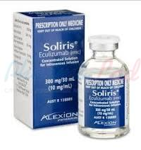
Экулизумаб (Soliris) – рекомбинантное гуманизированное моноклональное антитело класса Ig G к С5 компоненту комплемента. Блокирует расщепление С5, препятствуя образованию мембрано-атакующего комплекса и предотвращая тем самым повреждение эндотелия и,
следовательно прекращая
процессы микроциркуляторного тромбообразования.

Slide 24
Элизария – первый российский биоаналог экулизумаба

Slide 25
Базовая терапия ПЭ
Профилактика судорожных приступов
Гипотензивная терапия
Оптимизация срока и метода родоразрешения
Инфузионная терапия

Slide 26
Оценка тяжести HELLP-синдрома не имеет практического значения – как только на фоне преэклампсии выявлены минимальные признаки HELLP-синдрома, необходима активная тактика – родоразрешение и проведение интенсивной терапии.

Slide 27
Критерии «Swansea» (более 6 - вероятность ОЖДП)
1. Тошнота и рвота.
2. Боль в животе.
3. Полидипсия и полиурия.
4. Энцефалопатия.
5. Увеличение уровня трансаминаз (АСТ, АЛТ часто в 3–10 раз выше нормы).
6. Увеличение содержания билирубина.
7. Гипогликемия (<4,0 ммоль/л).
8. Увеличение уровня солей мочевой кислоты (> 340 мкмоль/л).
9. Почечная дисфункция (креатинин > 150 мкмоль/л) в 72%, а ОПП, требующее проведения почечной заместительной терапии, составляет 32%.
10. Увеличение уровня аммиака (> 47 мкмоль/л).
11. Лейкоцитоз (> 11.109/л; часто 20–30.109/л).
12. Коагулопатия (Протромбиновое время более 20% от нормы, АПТВ более 30% от нормы).
13. Асцит или гиперэхогенная структура печени при УЗИ исследовании.
14. Микровезикулярный стеатоз при биопсии печени и гистологическом исследовании (биопсия печени возможна на ранних стадиях, при развитии тяжелой формы, особенно с коагулопатией, ее следует избегать).
Pandey C.K., Karna S.T., Pandey V.K., Tandon M. Acute liver failure in pregnancy: Challenges and management. Indian J Anaesth. 2015; 59(3): 144-9.
Maier J.T., Schalinski E., Häberlein C., Gottschalk U., Hellmeyer L. Acute Fatty Liver of Pregnancy and its Differentiation from Other Liver Diseases in Pregnancy. Geburtshilfe Frauenheilkd. 2015; 75(8): 844-7.

Slide 28
ОЖДП
Единственный эффективный метод лечения ОЖДП – родоразрешение .
Показаниями являются любые минимальные признаки развития ОЖДП, при развернутой картине острой печеночной недостаточности исход может быть неблагоприятным .
Pandey C.K., Karna S.T., Pandey V.K., Tandon M. Acute liver failure in pregnancy: Challenges and management. Indian J Anaesth. 2015; 59(3): 144-9.
Clinical Updates in Women’s Health Care Summary: Liver Disease: Reproductive Considerations. Obstet Gynecol. 2017; 129(1): 236.

Slide 29
Интенсивная терапия ОЖДП
Посиндромный подход и коррекция осложнений острой печеночной недостаточности.
Данная патология может определять показания для использования методов протезирования функции печени и трансплантации печени.
Flamm S.L., Yang Y.X., Singh S., Falck-Ytter Y.T. AGA Institute Clinical Guidelines Committee. American Gastroenterological Association Institute Guidelines for the Diagnosis and Management of Acute Liver Failure. Gastroenterology. 2017; 152(3): 644-7.
Singh T., Gupta N., Alkhouri N., Carey W.D., Hanouneh I.A. A guide to managing acute liver failure. Cleve Clin J Med. 2016; 83(6): 453-62.

Slide 30
Анестезия при ОЖДП
Нейроаксиальные методы анестезии при родоразрешении у пациенток с ОЖДП могут быть абсолютно противопоказаны в связи с гипокоагуляцией, нарушением функции печени и высоким риском развития массивной кровопотери.
Общая анестезия при родоразрешении проводится на основе кетамина, фентанила, севофлюрана.
Необходимо прогнозировать возможность продленной ИВЛ в послеоперационном периоде в связи с развитием и прогрессированием полиорганных нарушений.
Shnider and Levinson’s anesthesia for obstetrics. – 5th ed. / editor, M. Suresh [et al.]. / Lippincott Williams & Wilkins, 2013. – 861 p.
Chestnut’s Obstetric anesthesia: principles and practice / David H. Chestnut et al. – 5th ed. – Elsevier Science, 2014. – 1304 p.

Slide 31
Оптимальные параметры гемостаза перед родоразрешением и препараты для коррекции при ОЖДП
Фибриноген более 2,0 г/л (криопреципитат 1доза на 10 кг м.т. СЗП 10–15мл/кг).
Тромбоциты более 50⁹/л (тромбомасса 1 доза на 10 кг м.т.,тромбоконцентрат 1–2 дозы).
МНО менее 1,5 (СЗП 10–15 мл/кг, Концентрат протромбинового комплекса).
Тромбоэластограмма – нормо- или гиперкоагуляция (СЗП 10–15 мл/кг, криопреципитат, концентрат протромбинового комплекса, фактор VII, тромбоциты).
Holub K., Camune B. Caring for the woman with acute Fatty liver of pregnancy. J Perinat Neonatal Nurs. 2015; 29(1): 32-40.

Slide 32
Применение кортикостероидов не предотвращает развитие и прогрессирование HELLP-синдрома, но может повлиять на степень тромбоцитопении и подготовку легких плода.
Препараты назначают при количестве тромбоцитов менее 50⁹/л: дексаметазон: 6 мг через 12 ч, или режим большой дозы дексаметазона – 10 мг через 12 ч.

Slide 33
Выводы (1)
Улучшить результаты интенсивной терапии пациенток с преэклампсией на фоне экстрагенитальной патологии путем профилактики полиорганных нарушений на основании уточнения механизмов их формирования.

Slide 34
Выводы (2)
ПЭ и HELLP-синдром являются специфическими, ассоциированными с беременностью, формами ТМА. Всем пациенткам, госпитализированным с диагнозом ПЭ и/или HELLP-синдром, необходимо до родоразрешения исследовать лабораторные маркеры ТМА (шизоциты, ЛДГ, гаптоглобин, число тромбоцитов), а также определять уровень креатинина сыворотки.
Если у пациентки с установленным диагнозом HELLP-синдром своевременно начатая адекватная терапия не приводит к его регрессу в течение 48–72 часов, следует трансформировать диагноз в аГУС и начинать терапию экулизумабом.

Slide 35
Выводы (3)
Акушерский аГУС – сложный диагноз, и для его постановки и выработки тактики лечения необходим междисциплинарный подход и содружественная работа акушеров-гинекологов, анестезиологов-реаниматологов, нефрологов, гематологов.

